Slide 1
Pit A Pet
1조
20151012 안하영 20151031 이유민
20151033 이은솔 20151049 최예슬

Slide 2
Pit A Pet
두근두근
자박자박

Slide 3
목차
01 핵심 기능 및 특징
02 설계 변경 사항
03 요구사항 만족도 및 업무 분담
04 기능 구현 방법
05 시연(Demo)

Slide 4
01 핵심 기능 및 특징
다양한
판매방식
다양한
사용자 서비스

Slide 5
01 핵심 기능 및 특징
기존 jpet store는 구매자가 로그인을 통해
회사의 상품만을 판매/구매 할 수 있는 방식
동물에 대한 판매는 경매를 통해 진행
찾고자 하는 상품을 검색하는 검색기능
상품 구입시 카트에 상품을 담아 관리한 후 결제방식 선정하여 결제
마이페이지에서는 회원정보 관리 및 선호 카테고리 선택 가능하며
거래 내역과 주문 조회기능을 포함
Add Diary
Edit Diary

Slide 6
01 핵심 기능 및 특징
기존 jpet store는 구매자가 로그인을 통해
회사의 상품만을 판매/구매 할 수 있는 방식
1. 동물에 대한 판매는 경매를 통해 진행
기존의 jpet store는 애완동물의 전달방식이 일반상품과 동일하게 정의
애완동물의 복지를 고려하여 더 간절하게 입양하기를 원하는 사람에게
입양될 수 있도록 경매방식을 채택하였으며
보다 안전한 전달을 위한 직거래 방식을 채택
2. 동물용품 카테고리와 중고거래 기능 추가
동물용품판매 관련 카테고리를 추가하였으며,
기존 회사의 상품만을 판매 / 구매 할 수 있는 방법에서 벗어나
용품에 대한 회사상품 뿐만 아니라 회원들간의 중고거래 기능을 추가
Add Diary
Edit Diary

Slide 7
01 핵심 기능 및 특징
3. 판매 증진을 위한 광고 및 쿠폰 서비스 제공
회원에게는 보다 편리한 구매를, 회사에게는 보다 연쇄되는
판매를 만들어내고자 광고 서비스를 제공하며
본 사이트를 계속 이용하도록 하기 위해 쿠폰을 제공
쿠폰은 동물 용품 구매 시 적용 가능
4. 쪽지 기능
판매자와 구매자간의 개인정보를 주고받으며
원활한 직거래를 할 수 있도록 쪽지 기능 추가
Add Diary
Edit Diary

Slide 8
01 핵심 기능 및 특징
5. 다이어리 기능 추가
입양 및 용품 판매, 구매 이외에도 본 사이트를 이용할 수 있도록 하고
더욱 편리하게 애완동물을 관리 할 수 있도록 다이어리 기능 추가
다이어리에는 일반 일기 형식의 내용 및 예방접종, 생일과
같은 일정 형식의 내용을 기입 할 수 있음
Add Diary
Edit Diary

Slide 9
02 설계 변경 사항
스케줄러를 이용한 자동 처리기능
Spring의 작업 스케줄러를 이용하여 자동경매낙찰처리와
유효기간쿠폰처리를 구현
2. 광고 서비스 방식의 변경
기존의 설계인 쿠키사용에서 검색어 맞춤방식과
마감임박경매와 인기판매물품 보여지는 방식으로 변경
3. 맞춤형 에러 처리
사용자의 혼란을 막기 위하여
논리에 맞는 알림(alert)창과 에러(error)페이지를 구현
4. 기존 DB설계
앞서 생성한 SQL문을 수정
테이블 Column 및 제약조건 추가
Add Diary
Edit Diary

Slide 10
03 요구사항 만족도
1. P2P 판매
2. 경매
3. 광고
4. 쿠폰
상품관리
상품구매
상품관리
입찰
낙찰, 구매
검색어
DB
쿠폰관리
Add Diary
Edit Diary

Slide 11
03 요구사항 만족도
5.다이어리
6.쪽지
7.Validation
8.Tiles 활용
9.REST 활용
다이어리 목록
다이어리 페이지
쪽지 상세페이지
쪽지 작성
Add Diary
Edit Diary

Slide 12
03 업무 분담
2015 안하영
2015 이유민
2015 이은솔
20151049 최예슬
Add Diary
Edit Diary

Slide 13
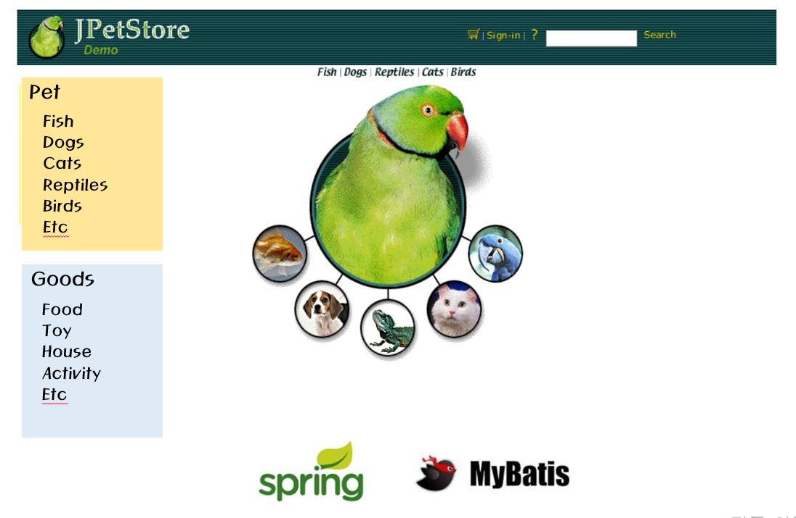
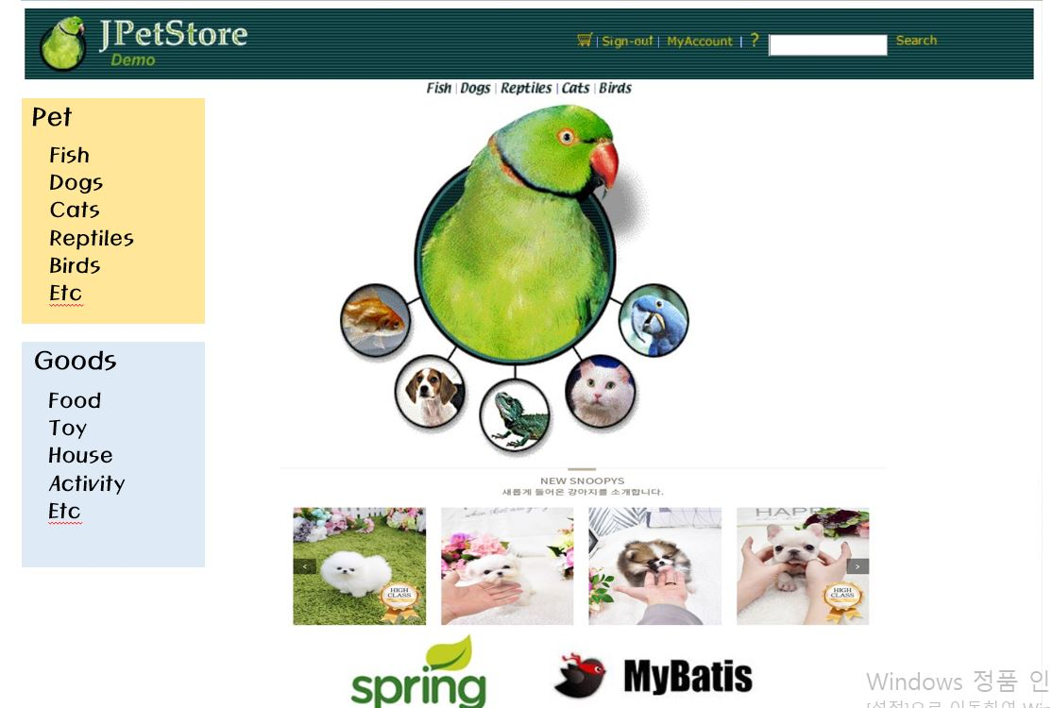
03 구성 요소 설계 - UI
비 로그인시 보이는 메인페이지와
로그인시 보이는 메인페이지입니다.
기존의 카테고리에서 Pet과 Goods로 크게 나누었으며 종류별로 나누어 세부 카테고리를 만들었습니다.
로그인시 마이페이지에서 설정한 관심분야에 맞춰 맞춤 추천 서비스를 제공합니다.

Slide 14
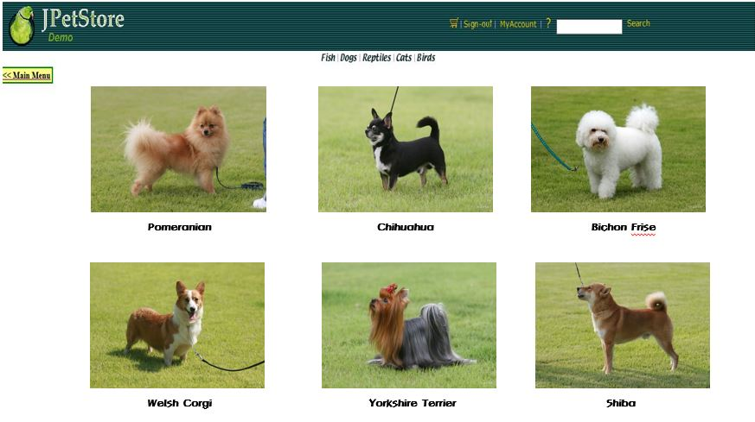
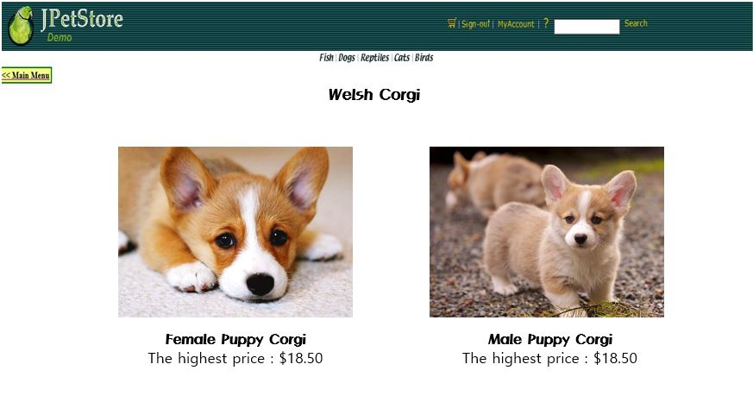
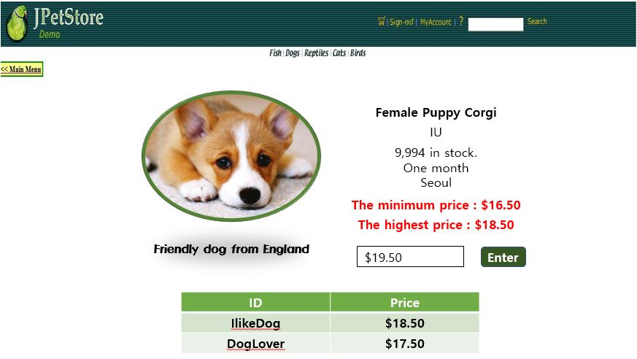
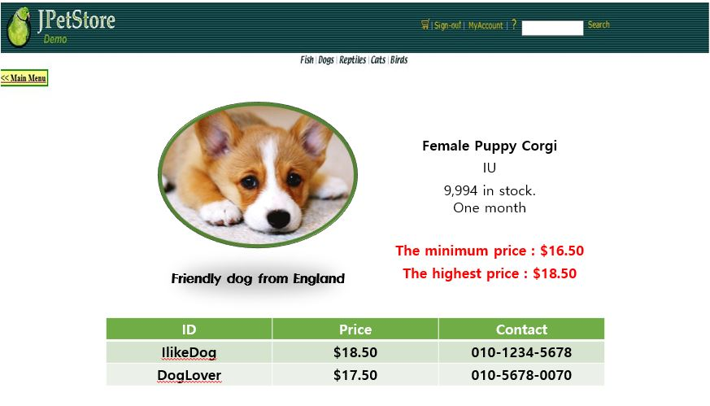
03 구성 요소 설계 - UI
Pet 카테고리별 항목을 누르면 보여지는 페이지 입니다
동물의 종류별로 분류됩니다
왼쪽 화면에서 동물의 종류를 누르면
그 동물에 대한 분양 목록을 확인할 수 있습니다
구매자가 보게 되는 상세페이지 입니다
경매에 참여 할 수 있고 경매 참여 리스트를
확인 할 수 있습니다
판매자가 보게 되는 상세페이지 입니다
경매에 참여한 사람들의 목록과 전화번호를
확인 할 수 있습니다

Slide 15
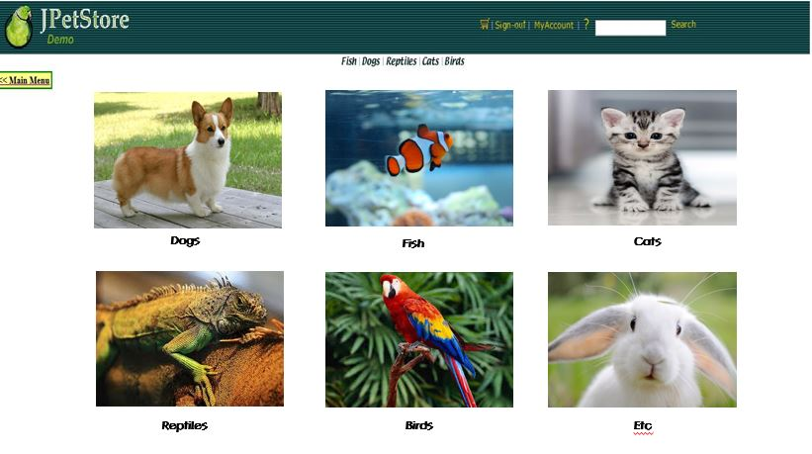
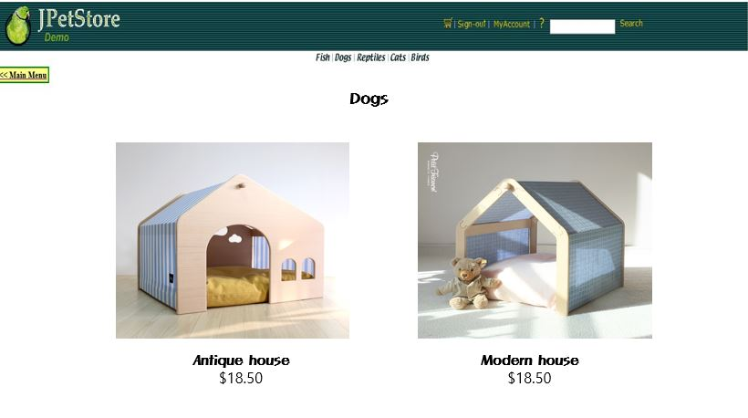
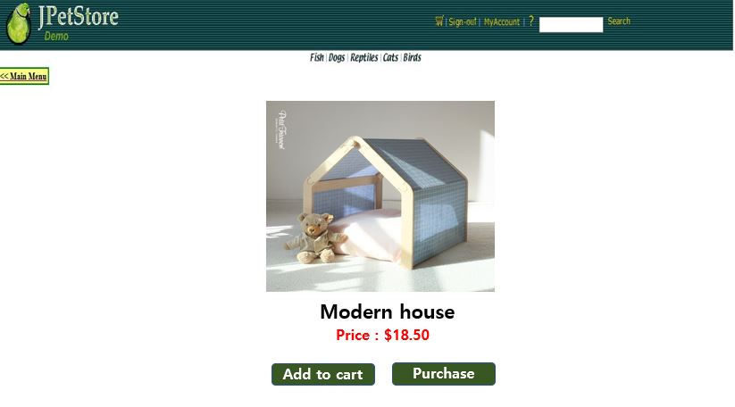

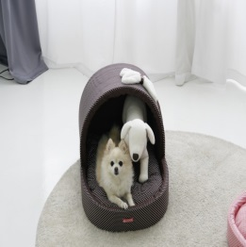
03 구성 요소 설계 - UI
중고
Goods 카테고리별 항목을 누르면 보여지는 페이지 입니다
동물의 종류별로 분류됩니다
왼쪽 화면에서 동물의 종류를 누르면
회사에서 판매하는 해당 동물에 관련된
용품 정보를 볼 수 있습니다
중고
중고거래 버튼을 누르면
중고거래 관련 용품 정보를 볼 수 있습니다
동물 용품에 대한 상세정보를 확인 할 수 있으며 상품을 카트에 담거나 바로 구매 할 수 있습니다

Slide 16
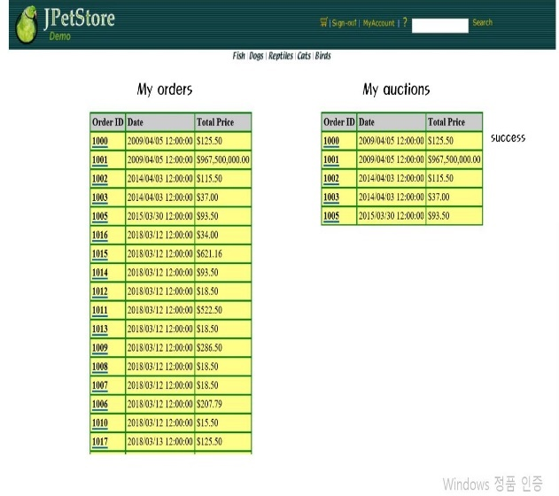
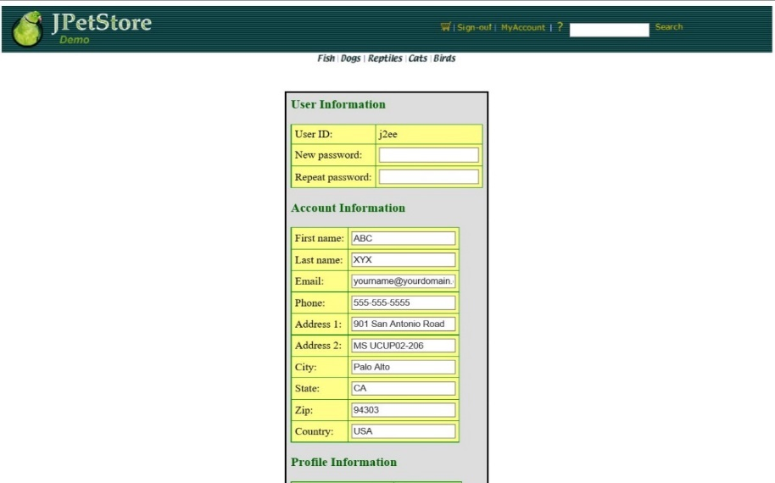
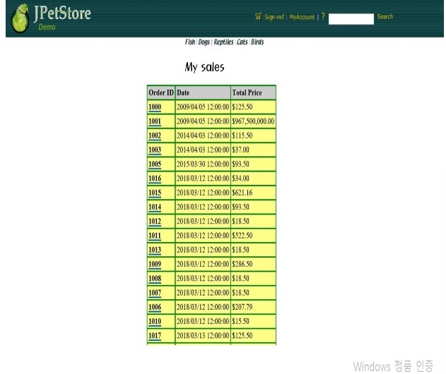
03 구성 요소 설계 - UI
계정별 주문내역입니다.
My orders에는 용품 주문내역이 나타나며
My auctions에는 동물 경매 신청내역이 나타납니다.
Order Id를 누라면 해당하는 상세페이지로 이동하게 됩니다.
계정별 판매내역입니다.
My sales에는 자신이 경매에 올린 동물이 목록을 볼 수 있습니다.
Sale Id를 누르면 해당하는 상세페이지로 갈 수 있습니다.
기존의 마이페이지 양식을 따라갑니다.
마이페이지에서 보유한 쿠폰 목록을 확인할 수 있습니다.

Slide 17
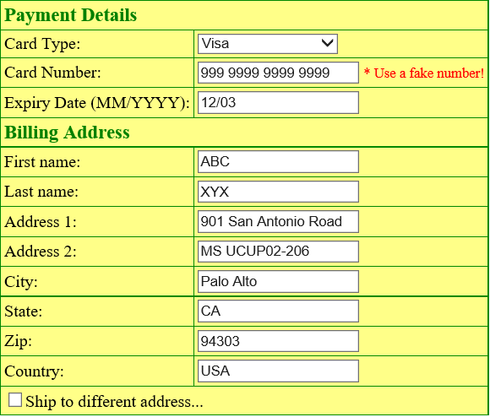
03 구성 요소 설계 - UI
이 부분에 할인쿠폰을 적용할 수 있는 항목을 새로 추가하여 가격을 할인 할 수 있도록 합니다.
쿠폰은 가입축하 기념 10%
첫 구매 3000원 할인
강아지 입양 이후 기념일(100일, 생일 등) 2000원 할인으로 구성되어 있습니다.
구매자가 가지고 있는 쿠폰을 drop box로 보여주고 선택 가능하도록 만듭니다.
결제정보는 기존과 같습니다.

Slide 18

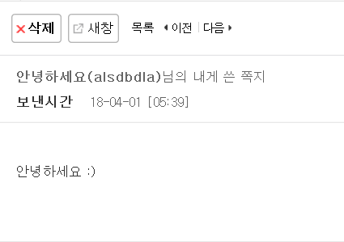
03 구성 요소 설계 - UI
쪽지기능을 통해 개인과 개인의 원활한 거래가 가능합니다

Slide 19
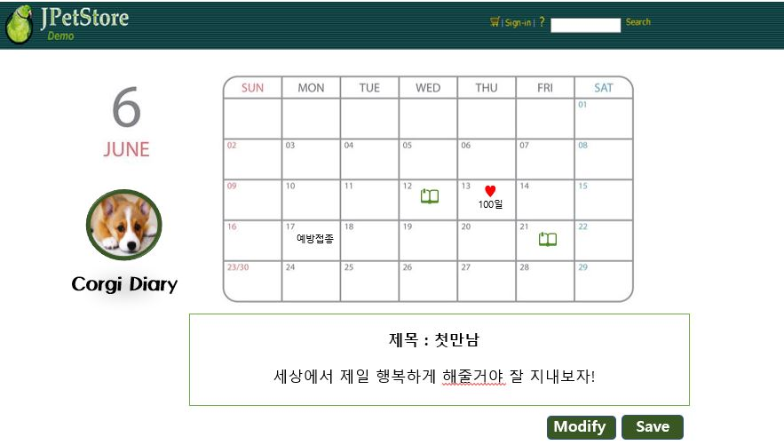
03 구성 요소 설계 - UI
애완동물과 관련된 기념일 정보 확인, 일정 추가 및 일기 형식의 다이어리를 작성 할 수 있습니다

Slide 20
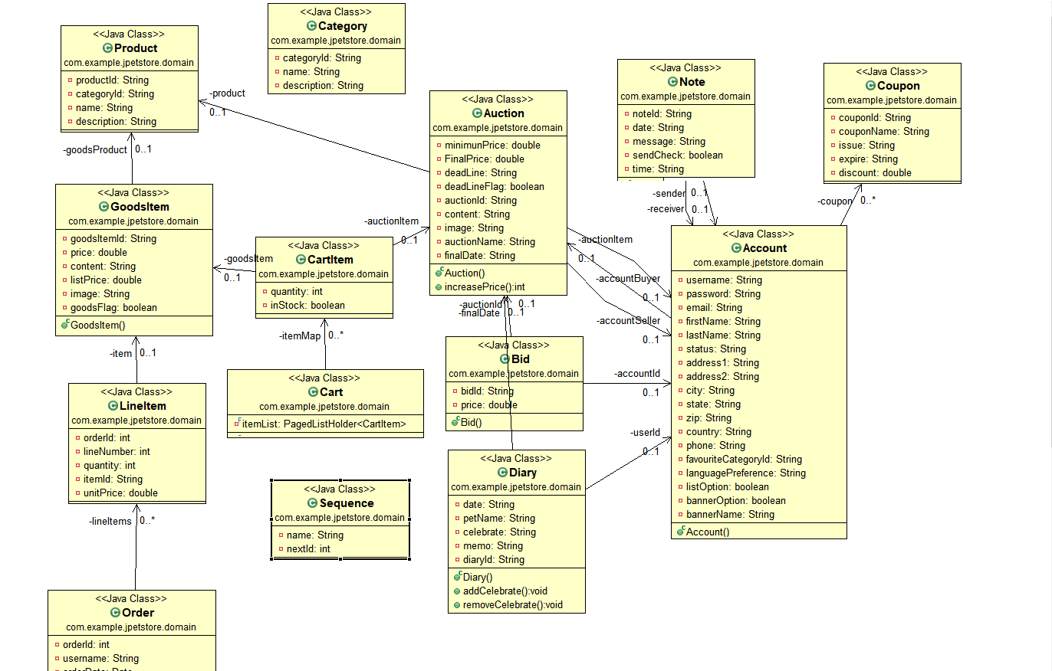
03 구성 요소 설계 – Domain Classes

Slide 21
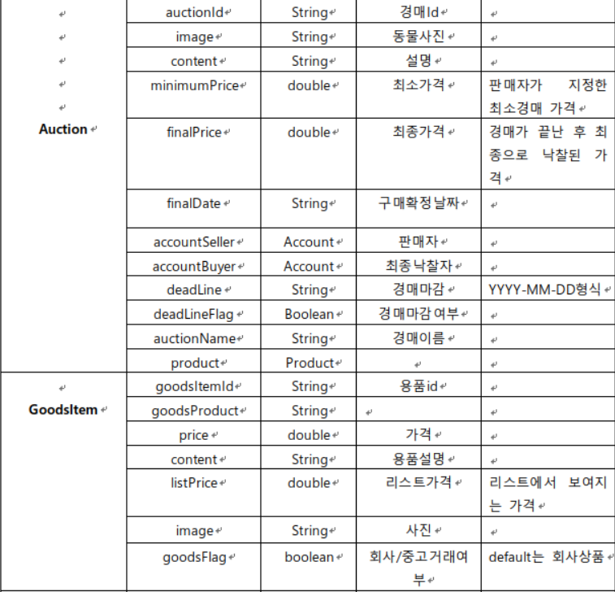
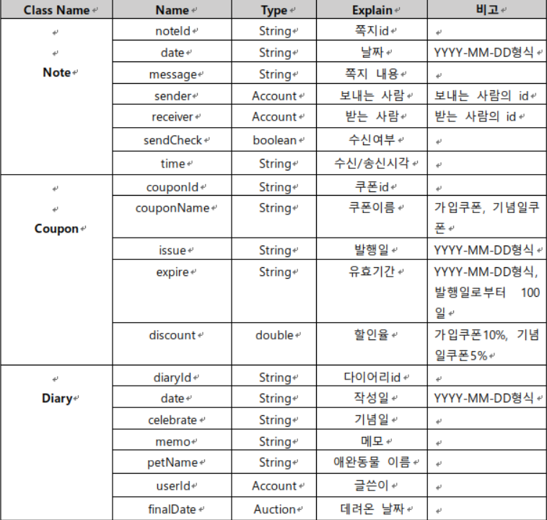
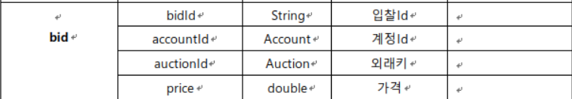
03 구성 요소 설계 – Domain Classes

Slide 22
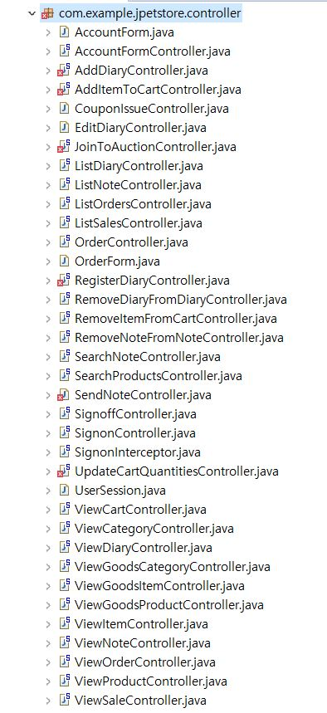
03 구성 요소 설계 – Controllers

Slide 23
03 구성 요소 설계 – Controllers
Diary
-AddDiaryController : 다이어리에 쓸 내용이나 기념일을 추가합니다.
-EditDiaryController : 다이어리의 내용을 수정합니다.
-ListDiaryController : 입양한 동물이 여러 마리일 때 동물에 해당하는 다이어리를 보여줍니다.
-RegisterDiaryController : Auction에서 구매한 Pet정보를 등록합니다.
-RemoveDiaryFromController : 다이어리에 등록한 내용을 삭제합니다.
-ViewDiaryController : 메인에서 다이어리를 볼 때 나타나는 페이지를 보여줍니다.
Coupon
-CouponIssueController : 쿠폰발행 컨트롤러이다.
Note
-ListNoteController : 주고받은 쪽지의 리스트를 보여준다.
-RemoveNoteFromNoteController : 쪽지를 리스트에서 삭제한다.
-SearchNoteController : 쪽지의 내용,제목을 선택하여 검색한다.
-SendNoteController : 쪽지를 보낸다.
-ViewNoteController : 쪽지의 내용을 보여준다.
Auction&Goods&Cart
-JoinToAuctionController : 경매 참가 컨트롤러
-ListSalesController : 경매 판매목록 컨트롤러
-ViewSalesController : 판매한 경매내역을 보여줍니다.
-ViewOrderController : 가격을 제시 한 경매 내역을 보여줍니다.
-ViewGoodsItemController : 중고/회사의 상품을 보여줍니다.
-RemoveItemFromCartController : 장바구니에 넣은 아이템을 삭제합니다.

Slide 24
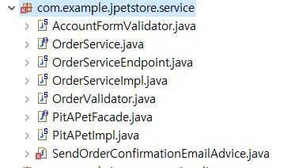
03 구성 요소 설계 – Service
PitAPerImpl : 필요한 DAO객체를 구현한다.

Slide 25
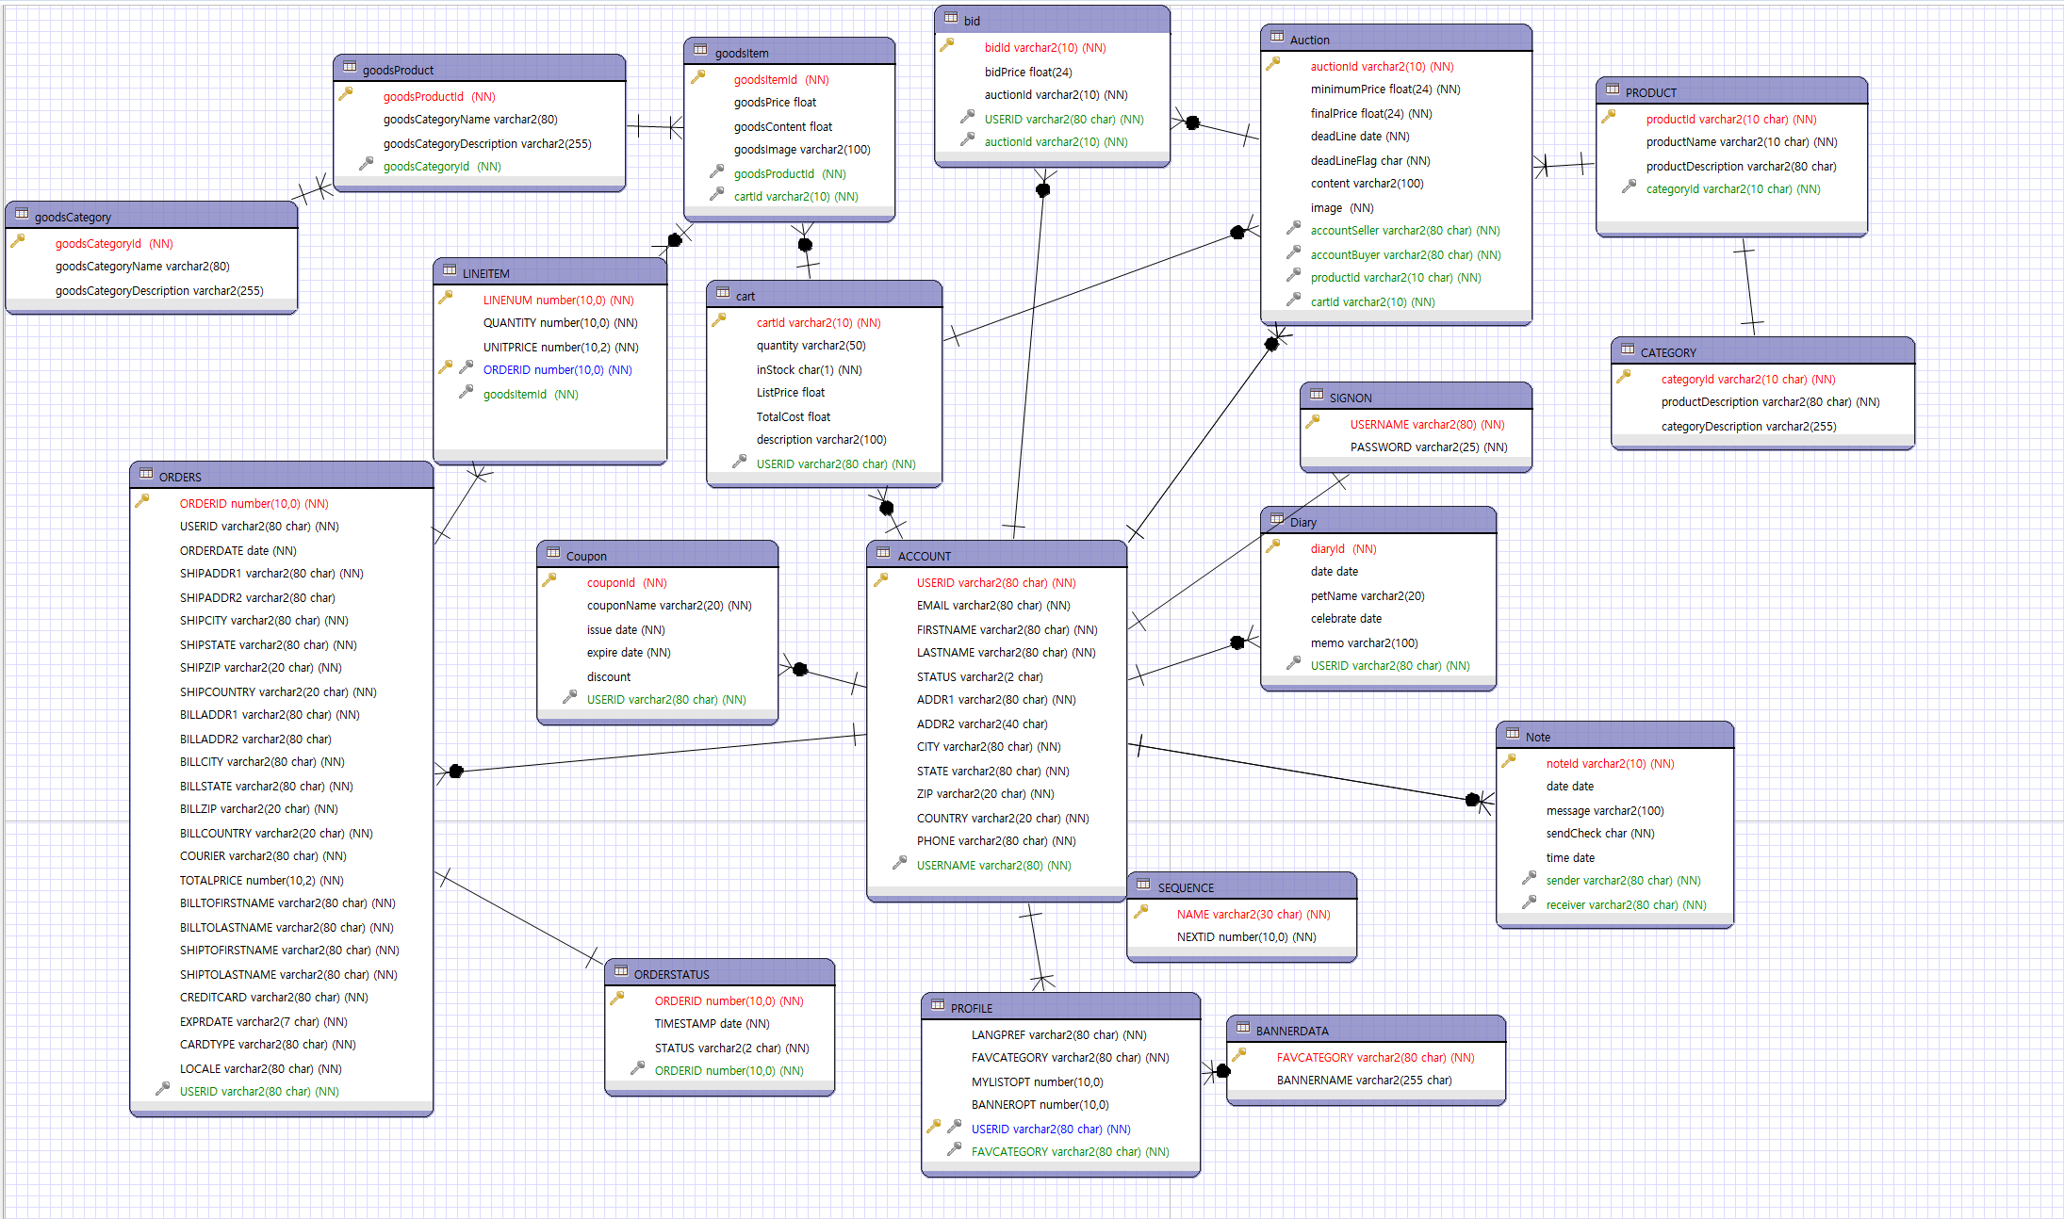
03 구성 요소 설계 – DB Schema & DAOs

Slide 26
피드백을 반영하여 Tender -> Bid
GoodsCategory를 삭제(기존 Category로 통합)
GoodsProduct를 삭제
(기존 Product로 통합)
수정합니다.
03 구성 요소 설계 – DB Schema & DAOs
diary (다이어리를 안 쓸 수도 있으므로 0:N관계이다)
-userId : Account객체 참조
-diaryId : 기본키
-date : 다이어리 쓴 날짜
-petName : 펫 이름
-celebrate : 기념일
-memo : 메모
note(사용자가 쪽지를 여러개 보내거나 안보낼 수 있으므로
0:N관계이다)
-noteId : 기본키
-userId : Account 테이블 참조
-date : 쪽지보낸 날짜
-message : 보낼 내용
-sendCheck : 수신여부
-time : 보낸 시간
coupon
-couponId : 기본키, Order테이블에서 참조
-couponName : 쿠폰이름, UserId로 Account테이블 참조
-issue : 쿠폰 발행일
-expire : 쿠폰 만료일
-discount : 할인율
goodsItem
-goodsItemId : 기본키
-goodsProductId : 분류를 위한 product테이블 참조
-goodsPrice : 동물용품 가격
-goodsContent : 동물용품 내용 정의
-goodsImage : 동물용품 이미지
bid(경매에 참여하지
않을 수도 있고 여러번 참여할 수도 있기 때문에 0:N관계이다.)
-bidIid : 기본키
-bidPrice : 제시할 가격
-auctionId : AuctionId 테이블 참조
Auction
-auctionId : 기본키
-minimunPrice : 최소가격
-finalPrice : 낙찰가
-userId : Account 테이블 참조, 경매에 참여하는 계정
-deadLine : 경매 마감 기한
-deadLineFlag : 경매 마감 여부
-content : 경매용품 설명
-image : 경매에 올릴 사진
-productId : product테이블을 참조

Slide 27
03 구성 요소 설계 – DB Schema & DAOs
public interface GoodsItemDao {
// 수량 수정하기
public void updateQuantity(Order order) throws DataAccessException;
// 재고 여부 확인
boolean isItemInStock(String goodsItemId) throws DataAccessException;
//카테고리(물고기, 강아지, 토끼..) 에 맞는 GoodsItem들 불러옴
List<GoodsItem> getGoodsItemListByProduct(String goodsCategoryId) throws DataAccessException;
//카테고리와 Product(집, 장난감...)에 맞는 GoodsItem들 불러옴
List<GoodsItem> getGoodsItemListByProduct(String goodsCategoryId, String goodsProductId) throws DataAccessException;
//각각의 GoodsId에맞는 item불러옴
GoodsItem getyGoodsItem(String goodsItemId) throws DataAccessException;
//판매업자가 상품을 올림
void insertGoodsItem(GoodsItem goodsItem) throws DataAccessException;
//판매업자가 상품을 내림
void deleteGoodsItem(GoodsItem goodsItem) throws DataAccessException;
}

Slide 28
03 구성 요소 설계 – DB Schema & DAOs
public interface NoteDao {
// 쪽지발행
void sendNote(Note note) throws DataAccessException;
// 쪽지 삭제
void deleteNote(String noteId, String username) throws DataAccessException;
// 쪽지 목록
List<Note> getNoteList(String username) throws DataAccessException;
// 쪽지 선택
void selectNote(String noteId, String username) throws DataAccessException;
// 쪽지 검색
List<Note> searchNoteList(String username, String content) throws DataAccessException;
}

Slide 29
03 구성 요소 설계 – DB Schema & DAOs
public interface CartDao {
// 구매자가 장바구니에 넣은 상품 목록 확인
List<GoodsItem> getGoodsItemByUsername(String username) throws DataAccessException;
// 장바구니에 상품 추가
void insertGoodsItemToCart(GoodsItem goodsItem, String username) throws DataAccessException;
// 장바구니에서 상품 삭제
void deleteGoodsItemInCart(GoodsItem goodsItem, String username) throws DataAccessException;
}

Slide 30
03 구성 요소 설계 – DB Schema & DAOs
public interface AuctionDao {
//카테고리에 맞는 경매를 불러옴
List<Auction> getAuctionsByCategoryId(String categoryId) throws DataAccessException;
//카테고리(물고기, 강아지..)와 종류에(말티즈,,) 맞는 경매를 불러옴
List<Auction> getAuctionsByProductId(String categoryId, String ProductId) throws DataAccessException;
//판매자가 경매에 올린리스트
List<Auction> getMadeAuctionsByUsername(String username) throws DataAccessException;
//판매자가 경매에 올린 리스트 중 하나를 반환
Auction getMadeAuction(int auctionId, String username) throws DataAccessException;
//판매자가 경매에 올린 리스트 중 하나를 반환
Auction getMadeAuction(int auctionId, String username) throws DataAccessException;
//판매자가 경매를 만듦.
void makeAuction(Auction auction) throws DataAccessException;
//판매자가 경매를 취소.
void deleteAuction(Auction auction) throws DataAccessException;
}

Slide 31
03 구성 요소 설계 – DB Schema & DAOs
public interface BidDao {
//구매자가 경매에 참여한 리스트
List<Auction> getTendersByUsername(String username) throws DataAccessException;
//구매자가 경매에 참여한 리스트 중 하나를 반환
Auction geBids(int auctionId) throws DataAccessException;
//구매자가 경매에 참여함
void insertBid(Bid bid) throws DataAccessException;
}

Slide 32
03 구성 요소 설계 – DB Schema & DAOs
public interface DiaryDao {
// 다이어리 상세정보 가지고오기
Diary getDiary(String username, String petname, String date) throws DataAccessException;
// 다이어리 목록 추가
void insertDiaryList(String petName, String diaryTitle, String username) throws DataAccessException;
// 다이어리리스트 가지고오기
List<Diary> getDiaryList(String username) throws DataAccessException;
// 다이어리 작성
void insertDiary(Diary diary, String username, String petname) throws DataAccessException;
// 다이어리 수정
void updateDiary(Diary diary, String username, String petname) throws DataAccessException;
// 다이어리 삭제
void removeDiary(Diary diary, String username, String petname) throws DataAccessException;
// 다이어리 일정 삭제
void deleteDiary(Diary diary, String username, String petname) throws DataAccessException;
}

Slide 33
03 구성 요소 설계 – DB Schema & DAOs
public interface CouponDao {
// 쿠폰 상세정보 보여주기
Coupon getCoupon(String username, String couponId) throws DataAccessException;
// 쿠폰발행
void issueCoupon(Coupon coupon, String username) throws DataAccessException;
// 쿠폰 삭제
void deleteCoupon(String couponId, String username) throws DataAccessException;
// 쿠폰 리스트 가져오기
List<Coupon> getCouponList(String username) throws DataAccessException;
}

Slide 34
04 Request 처리 흐름
Use Case 0 : Main page
Index.html
:Parameterizable
ViewController
<<view>>
Index
1. Main Page
Goods 물품카테고리를 추가하여 메인화면구현
index.jsp 가 Main Page
/WEB-INF/jsp/index.jsp

Slide 35
04 Request 처리 흐름
Use Case 1 : View Pet Category
2: getCategory
(categoryId)
<<view>>
Index
:ViewCategory
Controller
<<service>>
:PitAPetImpl
1: /shop/viewCategory.do?
categoryId=“DOGS”
3: getProductListByCaegory
(categoryId)
4: category,
productList
2. pet_category.jsp
ViewCategoryController에서 PitApetImpl service 객체에서 동물종류에 따른 categoryId 를 받은후 CategoryDao 에 접근한다.
category로 분류한후 ProductDao를 통해 productList를 반환하여 세부종류별로 UI에 출력한다.
<<view>>
Category
/WEB-INF/jsp/pet_category.jsp

Slide 36
04 Request 처리 흐름
Use Case 2 : View Pet Product
2: getItemListByProduct
(categoryId, productId)
<<view>>
Category
:ViewProduct
Controller
<<service>>
:PitAPetImpl
1: /shop/viewProduct.do?
productId=“F1-FW-01”
3: itemList, product
3. pet_product.jsp
ViewProductConroller 로 사진클릭에 따른 productId와 categoryId 받아와서 itemList와 product를 반환한다.
<<view>>
Product

Slide 37
04 Request 처리 흐름
Use Case 3 : View Pet Item
2: getItem(itemId, username)
<<view>>
Product
:ViewItem
Controller
<<service>>
:PitAPetImpl
1: /shop/viewItem.do?
itemId=“F1-FW-01”
3: item, product, username
4.
상세정보에서 username (기본키)로 구별하며 현재 접속한 사람의 정보를 파악하여 구매자일경우와 판매자일경우 보여지는 화면이 다르게 출력한다. 구매자일경우는 경매신청자 ID와 Price, 판매자일경우는 ID, Price, Contact 정보를 불러온다.
<<view>>
Item
<구매자화면>
<판매자화면>

Slide 38
04 Request 처리 흐름
Use Case 4 : View Goods Category
2: getCategory
(categoryId)
<<view>>
Index
:ViewCategoryController
<<service>>
:PitAPetImpl
1: /shop/viewGoodsCategory.do?
categoryId=“HOUSE”
3: getGoodsProductListByCategory
(categoryId)
4: category,
goodsList
<<view>>
GoodsCategory
5. goods_category.jsp
feedback을 반영하여 한 category 컨트롤러로 동물/용품 구별이 가능하기 때문에 ViewCateogryConroller 로 사진클릭에 따른categoryId를 받아와서 categoryId로 종류에 따른 cateogry와 goodsList를 받아와서 출력한다.
/WEB-INF/jsp/goods_category.jsp

Slide 39
04 Request 처리 흐름
Use Case 5 : View Goods Product
2: getGoodsItemListByProduct
(categoryId, productId)
<<view>>
GoodsCategory
:ViewProductController
<<service>>
:PitAPetImpl
1: /shop/viewGoodsProduct.do?
categoryId=“HOUSE”&productId=“Dogs”
3: goodsProduct, goodItemList
<<view>>
GoodsProduct
6.
feedback 을 반영하여 중분류 역시 동물/용품을 하나로 합하여 ViewProductConroller 로 사진클릭에 따른 productId, categoryId 받아와서 goodsProduct와 goodItemList를 반환한다.

Slide 40
04 Request 처리 흐름
Use Case 6 : View Goods Item
2: getGoodsItem(itemId)
<<view>>
GoodsProduct
:ViewGoodsItem
Controller
<<service>>
:PitAPetImpl
1: /shop/viewGoodsItem.do?
itemId=“house-01”
3: goodsItem, goodsProduct
<<view>>
GoodsItem
7.
ViewGoodsItemConroller 로 사진클릭에 따른 itemId를 받아와서 goodsItem와 goodProduct를 반환한다.

Slide 41

04 Request 처리 흐름
Use Case 7 : List Orders
2: getOrdersByUsername(username)
getTendersByUsername(username)
<<view>>
EditAccountForm
:ListOrders
Controller
<<service>>
:PitAPetImpl
1: /shop/listOrders.do
3: orderList, auctionList
<<view>>
ListOrders
8.
계정화면에서 My orders와 추가부분인 My auctions 를 나타내기위해 ListOrdersController에서 기본키인 username 으로 정보를 받아와 orderList, auctionList를 출력한다.

Slide 42
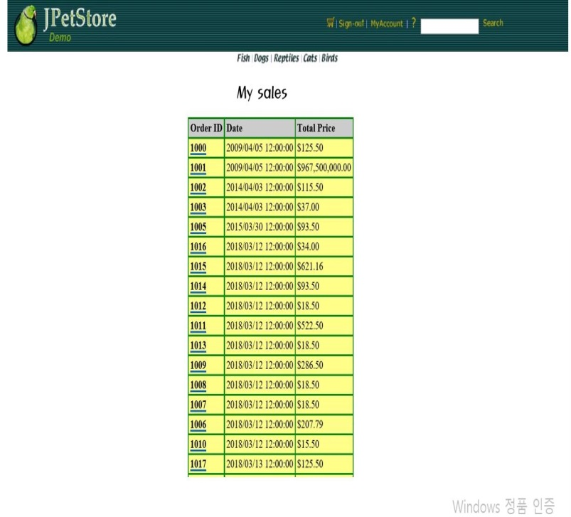
04 Request 처리 흐름
Use Case 8 : List Sales
2: getMadeAuctionsByUsername
(username)
<<view>>
EditAccountForm
:ListSales
Controller
<<service>>
:PitAPetImpl
1: /shop/listSales.do
3: salesList
<<view>>
ListSales
9.
ListSalesConroller 로 사진클릭에 따른 현재 사용자인 username 을 받아와서 사용자가 판매한 목록을 salesList로 받아와서 출력한다.

Slide 43
04 Request 처리 흐름
Use Case 9 : View Diary
1: /shop/ViewDiary.do
2: getDiary(String username, String petname, String date)
<<View>>
Index
<<service>>
:PitAPetImpl
:ViewDiaryController
3: Diary
10.
ViewDiaryConroller 로 사용자의 diary를 username과 petname, date로 불러와서 출력하는 기능을 담당한다.
<<view>>
Diary

Slide 44
04 Request 처리 흐름
Use Case 10 : View other Diary
1:/shop/ViewListDiary.do
2: getDiaryList(String username)
<<View>>
Diary
<<service>>
:PitAPetImpl
<<View>>
Index
:ListDiaryController
11.
한명의 사용자가 여러마리의 펫을 가질수있으므로 getDiaryList 를 통해 여러개의 다이어리중 원하는 다이어리를 구별하여 출력할수 있는 ListDiaryController 이다.
3: Diary
<<view>>
Diary

Slide 45
04 Request 처리 흐름
Use Case 11 : Add Diary
1:/shop/AddDiary.do
3: insertDiary(Diary diary, String username, String petname)
<<View>>
Diary
<<service>>
:PitAPetImpl
<<View>>
Diary
:AddDiaryController
4.Diary
12.
AddDiaryController 를 통하여 AddDiaryForm.jsp 에 접근해 데이터를 받아온후 DiaryDao의 insertDiary 함수를 통해 다이어리를 추가한후 Diary.jsp (다이어리의 메인화면)으로 돌아간다.
2: AddForm
<<View>>
Diary
<<View>>
AddDiaryForm

Slide 46
04 Request 처리 흐름
Use Case 12 : Delete Diary
1:/shop/DeleteDiary.do
2: deleteDiary(Diary diary, String username, String petname)
<<View>>
Diary
<<View>>
Diary
<<service>>
:PitAPetImpl
:DeleteDiaryController
13.
DeleteDiaryController에서 diary 객체와 username, petname을 받아와서 삭제한다.
3: Diary
<<View>>
Diary

Slide 47
04 Request 처리 흐름
Use Case 13 : Register Diary
1:/shop/RegisterDiary.do
3: insertDiaryList(String petName, String diaryTitle, String username)
<<View>>
Diary
<<View>>
Diary
:RegisterDiaryController
<<service>>
:PitAPetImpl
<<service>>
:PitAPetImpl
14.
RegisterDiaryController 는 사용자가 여러마리의 펫일경우 등록하는 컨트롤러로 AddDiaryForm.jsp 를 통해 데이터를 받아온후 insertDiaryList를 통해 다이어리를 등록하고 다이어리 메인화면으로 돌아간다
4. Diary
2: RegisterForm
<<View>>
Diary
<<View>>
AddDiaryForm

Slide 48
04 Request 처리 흐름
Use Case 14 : Remove Diary
1:/shop/RemoveDiary.do
2:deleteDiary(Diary diary, String username, String petname)
<<View>>
Diary
:RemoveDiaryFromDiaryController
<<View>>
Diary
<<service>>
:PitAPetImpl
15.
여러마리일 경우 한개의 다이어리를 제거하는 RemoveDiaryFromDiaryController 를통하여 deleteDiary 함수로 diary객체, username, petname 을 받아서 다이어리 삭제를 수행한다.
3. Diary
<<View>>
Diary

Slide 49
04 Request 처리 흐름
Use Case 15 : Edit Diary
1:/shop/EditDiary.do
3: updateDiary(Diary diary, String username, String petname)
<<View>>
Diary
<<View>>
Diary
:EditDiaryController
<<service>>
:PitAPetImpl
2: EditForm
16.
EditDiaryController 를 통해 EditDiaryForm.jsp 에 접근하여 값을 수정한 후 updateDiary로 diary객체, username, petname을 전달하여 수정한다.
4.Diary
<<View>>
EditDiaryForm
<<View>>
Diary

Slide 50
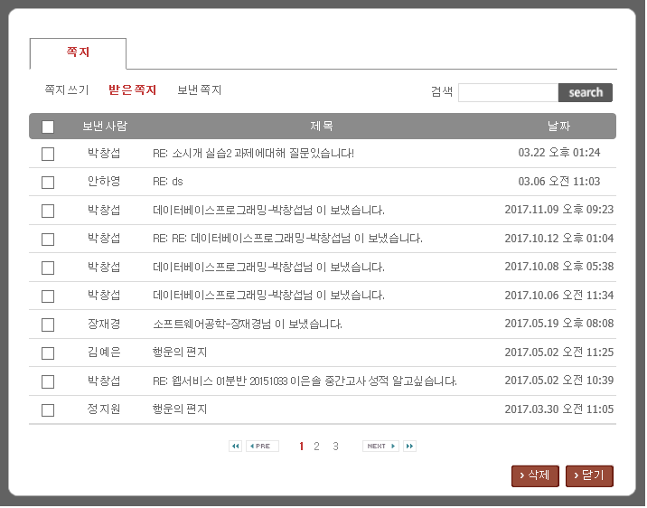
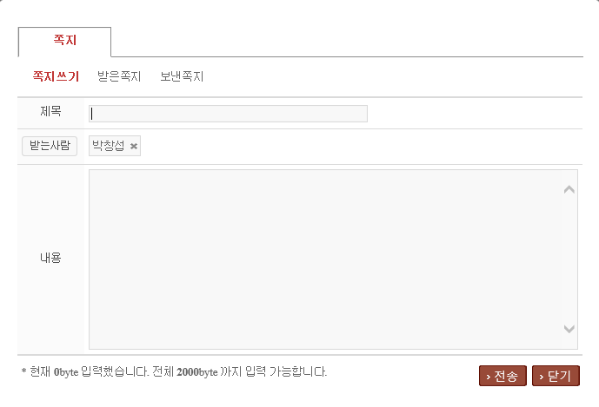
04 Request 처리 흐름
Use Case 16 : ListNote & Send Note
2: List<Note> getNoteList(String username)
1: /shop/note.do
ListNoteController
<<service>>
PitAPetImpl
3:ListNote
<<view>>
ListNote
4: /shop/newNote.do
<<view>>
SendNote
<<service>>
PitAPetImpl
SendNoteController
5:sendNoteForm
6: void sendNote(Note note)
17. ListNoteController로 getNoteList에 username 을 전달하여 쪽지리스트들을 출력한다. 쪽지를 보내기 위해서는 ListNote.jsp 에서 데이터를 입력한후 sendNoteController를 통하여 SendNote.jsp에 접근하여 sendNote 함수에 note 객체를 전달하여 쪽지를 전송한다.

Slide 51

04 Request 처리 흐름
Use Case 17 : Search
<<view>>
ListNote
1: /shop/searchNote.do?search=“검색내용”
SearchNoteController
18.
검색내용을 GET방식으로 받아와서 SearchNoteController 로 접근한후 searchNoteList 에 검색내용인 content와 username을 매개변수로 전달한다.
3: List<Note> searchNoteList(String username, String content)
4: ListNote
<<view>>
ListNote
<<service>>
PitAPetImpl

Slide 52
04 Request 처리 흐름
Use Case 18 : View Note
1: /shop/SelectNote.do?noteId=2
<<view>>
ListNote
ViewNoteController
2: void selectNote(String noteId, String username)
19.
ViewNoteController 를 통하여 selectNote함수에 noteId와 username을 전달하여 ViewNote.jsp에 상세정보를 출력한다.
<<view>>
ViewNote
<<service>>
PitAPetImpl
답장

Slide 53
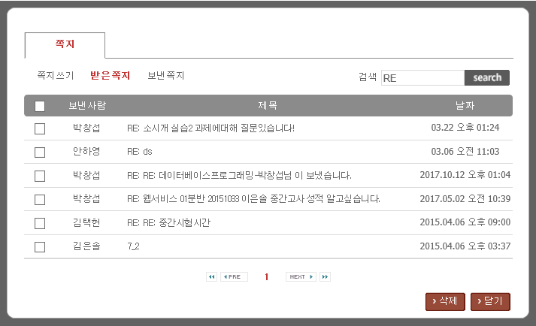
04 Request 처리 흐름
Use Case 19 : Delete Note
1: /shop/deleteNote.do?noteId=2
<<view>>
ViewNote
답장
RemoveNoteController
2: void deleteNote(String noteId, String username)
20.
RemoveNoteController 에 deleteNote 함수에
noteId와 username 전달하여 삭제한후
ListNote.jsp 화면으로 돌아간다.
<<view>>
ListNote
<<service>>
PitAPetImpl

Slide 54
04 Request 처리 흐름
Use Case 20 : Reply
1: /shop/replyNote.do?accountId=“cspark”
<<view>>
ViewNote
답장
SendNoteController
2: void sendNote(Note note)
21.
SendNoteController로 sendNote.jsp 에 데이터를 입력한후 sendNote함수로 note객체를 전달하여 전송한다.
<<service>>
PitAPetImpl
<<view>>
SendNote

Slide 55
05 업무분장
안하영
DB schema 정의
이유민
Use case 및 UI 정의
이은솔
Domain Class 정의
최예슬
Dao & Controller
정의

Slide 56
감사합니개

